Slide 1





TRƯỜNG TIỂU HỌC HÒA NGHĨA.
TIẾNG VIỆT
LỚP 3B
NĂM
ĐỌC: NHỮNG CÁI TÊN ĐÁNG YÊU
( 4 Tiết )
GIÁO VIÊN: BÙI THỊ THÚY NHUNG.

Slide 2
TIẾNG VIỆT
LỚP 3B.
NĂM
VIẾT ĐOẠN VĂN KỂ LẠI
HOẠT ĐỘNG QUAN SÁT ĐƯỢC TRONG TRANH.

Slide 3



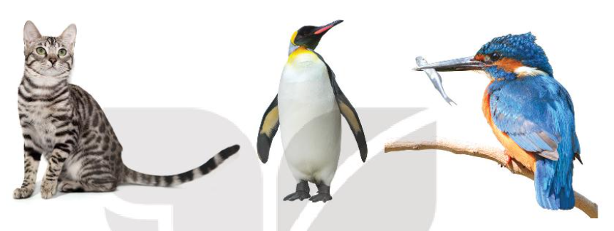

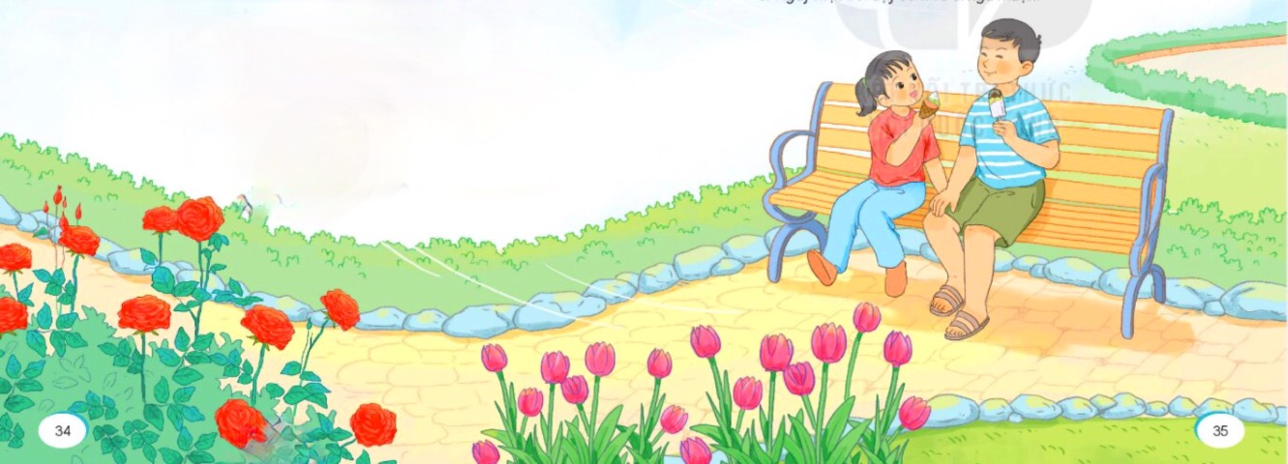
Thứ Sáu ngày 24 tháng 1 năm 2025
Tiếng Việt (luyện viết đoạn)
Khởi động

Slide 4
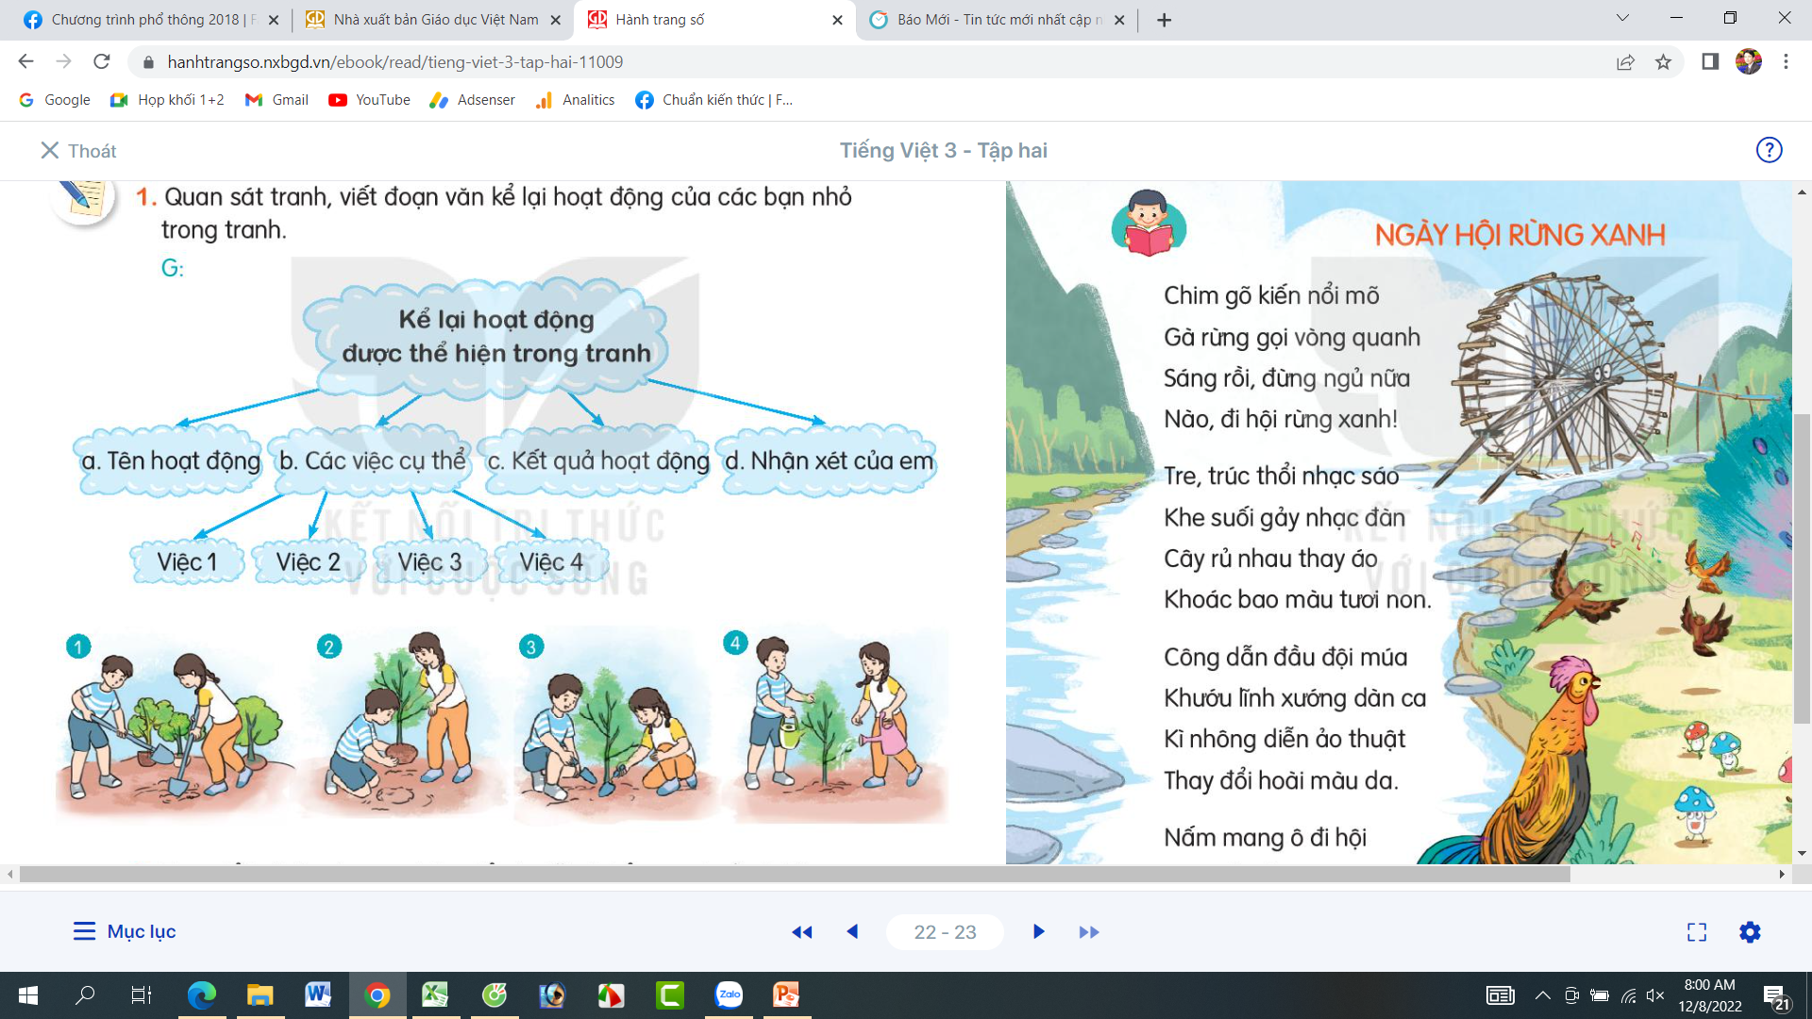
Tiếng Việt (Luyện viết đoạn)
Viết đoạn văn kể lại hoạt động quan sát được trong tranh.
1. Tìm hiểu về các bước viết đoạn văn kể về các hoạt động theo tranh.

Slide 5
Thứ Sáu ngày 24 tháng 1 năm 2025
Tiếng Việt (Luyện viết đoạn)
Viết đoạn văn kể lại hoạt động quan sát được trong tranh.
1. Tìm hiểu về các bước viết đoạn văn kể về các hoạt động theo tranh.
a. Tên hoạt động
b. Các việc cụ thể
- Việc 1
- Việc 2
- Việc 3
- ……..
c. Kết quả hoạt động
d. Nhận xét của em
Trong bức tranh, các bạn nhỏ đang trồng cây. Đầu tiên các bạn cùng nhau đào hố. Tiếp theo các bạn đưa cây vào hố sau đó lấp đất lại cho cây đứng vững. Cuối cùng các bạn đã cùng nhau tưới nước cho cây để cây bén rễ và nhanh tốt. Chắc chắn, cây sẽ ngày càng phát triển. Em đã đặt tên cho bức tranh là “Ngày hội trồng cây ”.

Slide 6
Thứ Sáu ngày 24 tháng 1 năm 2025
Tiếng Việt (luyện viết đoạn)
Viết đoạn văn kể lại hoạt động quan sát được trong tranh.
2. Trao đổi bài làm trong nhóm để sửa lỗi và bổ sung ý cần thiết.
Cùng nhau chia sẻ bài làm của mình để các bạn góp ý, bổ sung

Slide 7

CHÀO CÁC EM!
Notes:
7

